Slide 1
ГЕОЭКОЛОГИЯ
Автор – Якименко Людмила Владимировна, профессор кафедры экологии и природопользования,
д-р биол. наук

Slide 2
Тема 9.
Природные и антропогенные процессы в атмосфере

Slide 3
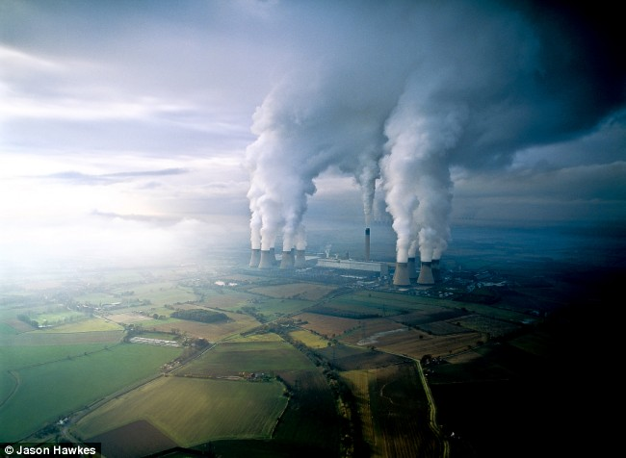

Slide 4
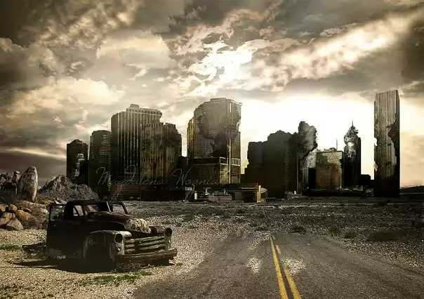

Slide 5
Озоновая история

Slide 6
Первые шаги
Первыми подняли тревогу об угрозе исчезновения озонового слоя ученые.
Они сумели преодолеть политические барьеры и затем сформировать мощные силы
для получения достоверной информации. Однако это стало возможным только
после того, как им удалось справиться с собственной ограниченностью.
Правительства и корпорации сначала действовали очень медленно и неуверенно,
но впоследствии некоторые из них стали настоящими лидерами движения.

Slide 7
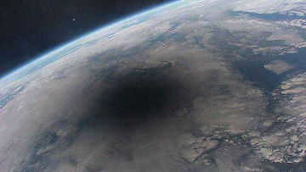

Slide 8
Рост
Хлорфторуглеводороды (ХФУ) принадлежат к числу самых полезных
соединений, когда-либо изобретенных человечеством (см. табл.). Они
нетоксичны и стойки, не горят, не реагируют с другими веществами, не
вызывают коррозии. Благодаря низкой теплопроводности они являются отличными
изоляторами в составе пенопластов, используемых при изготовлении
стаканчиков для горячих напитков, контейнеров для гамбургеров или
утеплителей для стен.

Slide 9
Хлорфторуглероды (ХФУ
) – это вещества, синтезируемые человеком, и содержащие хлор, фтор и бром. Они обладают очень сильным относительным парниковым потенциалом и значительной продолжительностью жизни в атмосфере. Их итоговая роль в парниковом эффекте составляет приблизительно 7 %. Производство хлорфторуглеродов в мире в настоящее время контролируется международными соглашениями по защите озонового слоя, включающими и положение о постепенном снижении производства этих веществ, замене их на менее озонразрушающие с последующим полным его прекращением. В результате концентрация ХФУ в атмосфере начала сокращаться.

Slide 10
Производство
Производство двух наиболее широко применяемых ХФУ быстро росло вплоть до
1974г., когда появились первые статьи, объясняющие влияние этих веществ на
озоновый слой. Последующее сокращение производства ХФУ произошло в
результате активных выступлений защитников окружающей среды против
использования аэрозольных баллончиков, содержащих ХФУ. В США их
производство было окончательно запрещено в 1978г. Начиная с 1982г.
расширение других областей применения ХФУ снова привело к росту их мирового
производства.

Slide 11
.
Далеко в стратосфере, на высоте, в 2 раза превышающей высоту Эвереста
или высоту полета реактивных самолетов, находится тончайшая вуаль,
выполняющая важнейшие функции. Она состоит из газа, называемого озоном, в
молекуле которого соединены вместе 3 атома кислорода ( О3 ), в отличие от
обычной молекулы кислорода, в которой имеются лишь 2 атома кислорода (О2).
Озон нестабилен.
Озоновый слой богат озоном только по сравнению с небольшим количеством
этого газа в других слоях атмосферы. В озоновом слое только одна молекула
из 100тыс. Является молекулой озона. Но этого достаточно для того, чтобы
стратосферный озон поглощал из потока солнечного света большую часть очень
опасного ультрафиолетового (УФ) излучения.

Slide 12
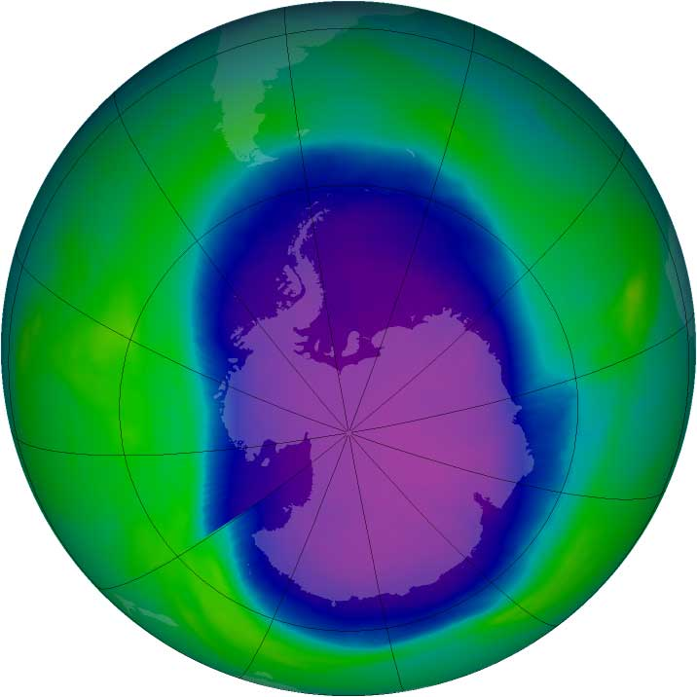

Slide 13
.
В 1974г. были опубликованы две научные статьи, которые предупреждали об
опасности, угрожающей озоновому слою. В одной статье говорилась, что атомы
хлора в стратосфере способны разрушать озоновый слой.5 Вторая сообщала, сто
ХФУ достигают стратосферы и, разлагаясь, освобождают атомы хлора.6 Вместе
эти публикации предсказывали, что использование человеком ХФУ может
привести к до тех пор неизвестной экологической опасности.
Один атом хлора может проходить через эту серию реакций снова и снова,
разрушая одну молекулу озона за другой. Один атом хлора в среднем может
разрушить 100 тыс. Молекул озона до того, как он в конце концов исчезнет из
стратосферы.

Slide 14
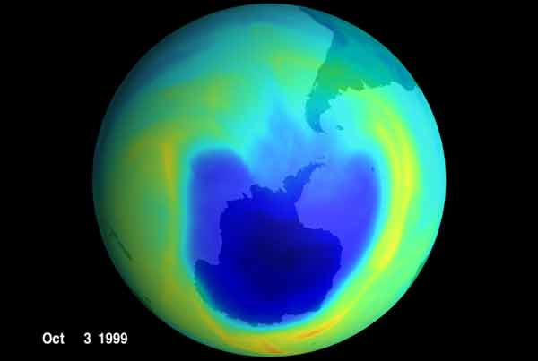

Slide 15
Озоновая дыра
Концентрация озона в атмосфере над антарктической станцией Халли-Бей
измерялась в октябре, когда в Южном полушарии наступает весна и Солнце
возвращается на континент. Снижение концентрации озона наблюдалась на
протяжении более чем десятилетнего периода до опубликования в 1985г.
статьи, объявившей о существовании озоновой дыры.

Slide 16
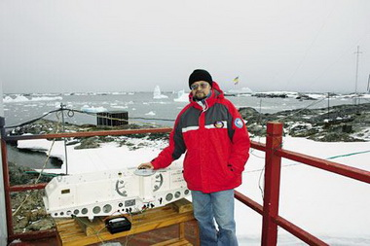

Slide 17
Ученым потребовалось несколько лет, чтобы найти объяснение появлению
озоновой дыры.
Поскольку Антарктида окружена океаном, ветры могут непрерывно
циркулировать вокруг континента, на котором нет горных цепей. Во время
южной зимы они образуют околополюсный вихрь, воронку из ветров, которая
собирает воздух над Антарктидой и удерживает его, не позволяя смешиваться с
остальной атмосферой. Этот вихрь служит изолированным «реакционным котлом»
для полярных атмосферных химических соединений (он значительно сильнее
того, что образуется над Северным полюсом, поэтому северная озоновая дыра
проявляется значительно слабее).

Slide 18
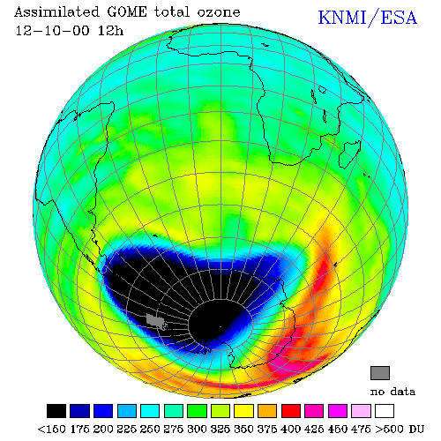

Slide 19
Используемый для изоляции пенопласт выдувается теперь другими газами;
гамбургеры пакуются в бумагу или картон; потребители вернулись к
керамическим кофейным чашкам вместо одноразовых пластиковых стаканчиков.
Оказалось, что мир может обойтись без ХФУ. Промышленность приспосабливается
к полному отказу от этих важных химических соединений со значительно
меньшими затратами и экономическими потерями, чем кто-либо предполагал,
когда начались международные переговоры.

Slide 20
С момента
появления первых научных статей до подписания Монреальского протокола
прошло 13 лет. Пройдет еще 13 лет, прежде чем монреальские решения,
усиленные Лондонским соглашением, будут притворены в жизнь. И более
столетия потребуется, чтобы атомы хлора исчезли из атмосферы.
Эта история о выходе за пределы, и будем надеяться, что она не станет
историей о коллапсе. Это зависит от того, насколько подвержен разрушению и
способен к восстановлению озоновый слой, насколько вероятно проявление в
будущем неожиданных атмосферных явлений и насколько современной будетия человека на них.

Slide 21
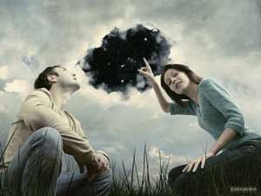

Slide 22
ВЛИЯНИЕ ДЕЯТЕЛЬНОСТИ ЧЕЛОВЕКА
НА АТМОСФЕРУ И КЛИМАТ

Slide 23
Процессы и особенности атмосферы изменяются под воздействием деятельности человека. Крупномасштабные антропогенные изменения поверхности Земли (обезлесение, опустынивание, деградация внутренних морей и озер и др.) обусловливают изменения особенностей энергетического и водного режима атмосферы. Локальные изменения состояния геосистем, такие как возникновение и развитие городов, оросительных и других земледельческих систем, антропогенные преобразования пастбищ, возникновение водохранилищ и т. д. ведут к локальным вариациям климата.

Slide 24
Наряду с изменениями физических особенностей атмосферы, происходят антропогенные трансформации ее газового состава, в совокупности создающие ряд серьезных геоэкологических проблем. К их числу относятся антропогенное изменение климата и его последствия, нарушение естественного состояния озонового слоя, асидификацию окружающей среды, включая кислотные осадки, и локальное загрязнение атмосферы.

Slide 25
Источником энергии атмосферных процессов является солнечная радиация. К земной поверхности приходит коротковолновая радиация, тогда как нагреваемая таким образом Земля испускает в атмосферу и далее за ее пределы энергию в виде длинноволнового (инфракрасного, или теплового) излучения. Некоторые газы в атмосфере, включая водяной пар, отличаются парниковым эффектом, то есть способностью в большей степени пропускать к поверхности Земли солнечную радиацию по сравнению с тепловым излучением, испускаемым нагретой Солнцем Землей.

Slide 26
В результате температура поверхности Земли и приземного слоя воздуха выше, чем она была бы при отсутствии парникового эффекта. Средняя температура поверхности Земли равна плюс 15 °С, а без парникового эффекта она была бы минус 18 °С. Парниковый эффект – один из механизмов жизнеобеспечения на Земле.
Ведущую роль в парниковом эффекте играет водяной пар, находящийся в атмосфере. Большое значение также имеют газы, не отличающиеся высокой концентрацией в атмосфере. К ним относятся: углекислый газ (диоксид углерода) (СО_{з}), метан (СН₄), оксиды азота, в особенности N₂О, и озон (О_{з}). В эту же категорию следует включить не встречающуюся в природе группу газов, синтезируемых человеком, под общим названием хлорфторуглероды. Деятельность человека за последние 200 лет привела к повышению концентрации в атмосфере газов, обладающих парниковым эффектом. Реакция атмосферы на этот процесс заключается в антропогенном усилении естественного парникового эффекта.

Slide 27
Парниковый эффект
Парниковый эффект каждого из парниковых газов зависит от трех основных факторов: а) ожидаемого парникового эффекта на протяжении ближайших десятилетий или веков, вызываемого единичным объемом газа, уже поступившим в атмосферу, по сравне­нию с эффектом от углекислого газа, принимаемым за единицу; б) типичной продолжительности его пребывания в атмосфере; в) объема эмиссии газа.
Комбинация первых двух факторов носит название «Относительный парниковый потенциал», выражается в единицах от потенциала СО₂ и является показателем текущего состояния парникового эффекта.

Slide 28
Роль водяного пара
Для понимания глобального парникового эффекта необходимо понять роль каждого из газов. Роль водяного пара, содержащегося в атмосфере, в общемировом парниковом эффекте велика, но не определяется однозначно. В основном при потеплении климата содержание водяного пара в атмосфере будет увеличиваться тем самым, усиливая парниковый эффект.

Slide 29
Диоксид углерода, или углекислый газ (СО₂),
отличается, по сравнению с другими парниковыми газами, относительно низким потенциалом парникового эффекта, но довольно значительной продолжительностью существования в атмосфере – 50–200 лет и сравнительно высокой концентрацией. Доля диоксида углерода в парниковом эффекте составляет в настоящее время около 64 %, но эта относительная величина неустойчива, поскольку зависит от изменяющейся роли других парниковых газов.

Slide 30
Основной источник антропогенного поступления углекислого газа в атмосферу – сжигание горючих ископаемых (угля, нефти, газа) для производства энергии. При современном уровне эмиссии углекислого газа концентрация его в атмосфере будет неуклонно увеличиваться. Стабилизация концентрации может быть достигнута посредством значительного сокращения объема выбросов.

Slide 31
Метан (СН₄)
также играет заметную роль в парниковом эффекте, составляющую приблизительно 19 % от общей его величины. Метан образуется в анаэробных условиях, таких как естественные болота разного типа, толща сезонной и вечной мерзлоты, рисовые плантации, свалки, а также в результате жизнедеятельности жвачных животных и термитов. Около 20 % суммарной эмиссии метана связаны с технологией использования горючих ископаемых (сжигание топлива, эмиссии из угольных шахт, добыча и распределение природного газа, переработка нефти). Всего антропогенная деятельность обеспечивает 60–80 % суммарной эмиссии метана в атмосферу.

Slide 32
Метан
В атмосфере метан неустойчив. Он удаляется из нее вследствие взаимодействия с ионом гидроксила (ОН) в тропосфере. Несмотря на этот процесс, концентрация метана в атмосфере увеличилась примерно вдвое по сравнению с доиндустриальным временем и продолжает расти со скоростью около 0,8 % в год.

Slide 33
Оксид азота
Доля оксида азота (N₂О) в суммарном парниковом эффекте составляет всего около 6 %. Концентрация оксида азота в атмосфере также увеличивается. Его антропогенные источники приблизительно вдвое меньше естественных. Источниками антропогенного оксида азота является сельское хозяйство, сжигание биомассы и промышленность, производящая азотсодержащие вещества. Его относительный парниковый потенциал (в 290 раз выше потенциала углекислого газа) и типичная продолжительность существования в атмосфере (120 лет) значительны и компенсируют его невысокую концентрацию.

Slide 34
Озон как парниковый газ
Озон (О_{з}) – важный парниковый газ, находящийся как в стратосфере, так и в тропосфере. Он влияет как на коротковолновую, так и на длинноволновую радиацию, и потому итоговые направление и величина его вклада в радиационный баланс в сильной степени зависят от вертикального распределения содержания озона, в особенности на уровне тропопаузы, где надежных наблюдений пока недостаточно. Поэтому определение вклада озона в парниковый эффект сложнее по сравнению с хорошо перемешиваемыми газами.

Slide 35
Озон как парниковый газ
Озон (О_{з}) – важный парниковый газ - его территориальное распределение очень изменчиво, а масса в тропосфере составляет не более 10 % массы стратосферного озона. Под воздействием солнечной радиации оксиды азота, выделяемые главным образом автомобильным транспортом, распадаются с выделением озона. Образуется так называемый фотохимический смог, опасный для здоровья человека и наносящий серьезный ущерб растениям, в том числе сельскохозяйственным культурам.

Slide 36
Тропосферные аэрозоли
На образование парникового эффекта также оказывают воздействие тропосферные аэрозоли. Аэрозоли – это твердые частицы в атмосфере диаметром от 10⁻⁹ до 10^{-5 м.} Они образуются вследствие ветровой эрозии почвы, извержений вулканов и других природных процессов, а также благодаря деятельности человека (сжигание горючих ископаемых и биомассы).

Slide 37
^{Антропогенные аэрозоли}
влияют на радиационный баланс Земли непосредственно через поглощение и рассеивание солнечной радиации, и косвенно, как ядра конденсации, играющие важную роль в образовании и развитии облаков. Существует много неопределенностей в понимании роли аэрозолей в парниковом эффекте из-за высокой региональной изменчивости их концентрации и химической композиции. В целом антропогенные аэрозоли снижают величину радиационного баланса, то есть несколько компенсируют антропогенный парниковый эффект. В отличие от парниковых газов, типичный срок существования аэрозолей в атмосфере не превышает нескольких дней. Поэтому их радиационный эффект быстро реагирует на изменения эмиссии загрязнений и столь же быстро прекращается. В отличие от глобального воздействия газов с парниковым эффектом эффект атмосферных аэрозолей является локальным.

Slide 38
Извержения вулканов
– нерегулярный, но существенный фактор образования высоких концентраций аэрозольных частиц, вызывающих рассеивание солнечной радиации и поэтому заметное похолодание, сравнимое в некоторых случаях по масштабам с глобальным парниковым эффектом.

Slide 39
Накопление парниковых газов в атмосфере и последующее усиление парникового эффекта приводит к повышению температуры приземного слоя воздуха и поверхности почвы. За последние сто лет средняя мировая температура повысилась приблизительно на 0,3–0,6 °С. Наблюдаемый рост температуры обусловлен не только естественными колебаниями климата, но и деятельностью человека. Прогрессирующее антропогенное накопление парниковых газов в атмосфере может привести к дальнейшему усилению парникового эффекта.

Slide 40
Изменение климата и его последствия
. Климат всегда оказывал существенное воздействие как на естественные, так и на социально-экономические процессы. Потепление климата привлекло к себе внимание мирового сообщества и побудило ученых, практиков и политиков рассматривать климат как важнейший природный ресурс, перераспределение которого между государствами имеет серьезные социально-экономические и политические последствия, определяющие благосостояние государств мира.

Slide 41
Оценки ожидаемых изменений климата обычно производятся на основе использования глобальных моделей циркуляции атмосферы. Их сложность постоянно увеличивается по мере совершенствования технических качеств компьютеров и накопления новых данных наблюдений. Однако точность моделей все еще не высока даже для расчетов на глобальном уровне. Прогноз же изменений по регионам мира, чрезвычайно важный для практических целей, пока еще вряд ли надежен. Кроме того, необходимо учитывать возможные изменения в деятельности человека, осознанные или неосознанные, приводящие к изменениям в накоплении парниковых газов, а значит и к последующим изменениям парникового эффекта. Эти обстоятельства учитываются посредством составления различных сценариев.

Slide 42
В соответствии со сценариями наиболее низкой и высокой вероятной величины эмиссии парниковых газов средняя мировая температура приземного слоя воздуха за период с 1990 по 2100 г. увеличится соответственно на 1 и 3,5 °С. В любом варианте потепление будет значительнее, чем все колебания климата в течение последних 10000 лет, и это является серьезной проблемой для человечества. Рост температуры воздуха будет сопровождаться увеличением количества осадков, хотя картина пространственного изменения распределения осадков будет более пестрой, чем распределение температуры воздуха. Вариация изменения осадков будет находиться в пределах от –35 % до +50 %.

Slide 43
Циклоны, штормы, засухи и пр.
Очень важно, что относительно небольшие изменения средних показателей климата будут, по всей вероятности, сопровождаться повышением частоты редких катастрофических событий, таких как тропические циклоны, штормы, засухи, экстремальные температуры воздуха и пр.
Следует также отметить, что в больших многокомпонентных системах между временем наступления причины и следствия существует определенное запаздывание. Очень высокая инерционность всех событий вызывает большие трудности при разработке и осуществлении стратегий взаимодействия общества с изменяющимся климатом.
Согласно данным Межправительственного комитета по изменению климата (IРСС), имея в виду, что неопределенность развития событий весьма велика, можно все же ожидать нижеследующие последствия изменения климата.

